Slide 1

Бот для помощи в выборе товара:
«Чек-Чирик»

Slide 2
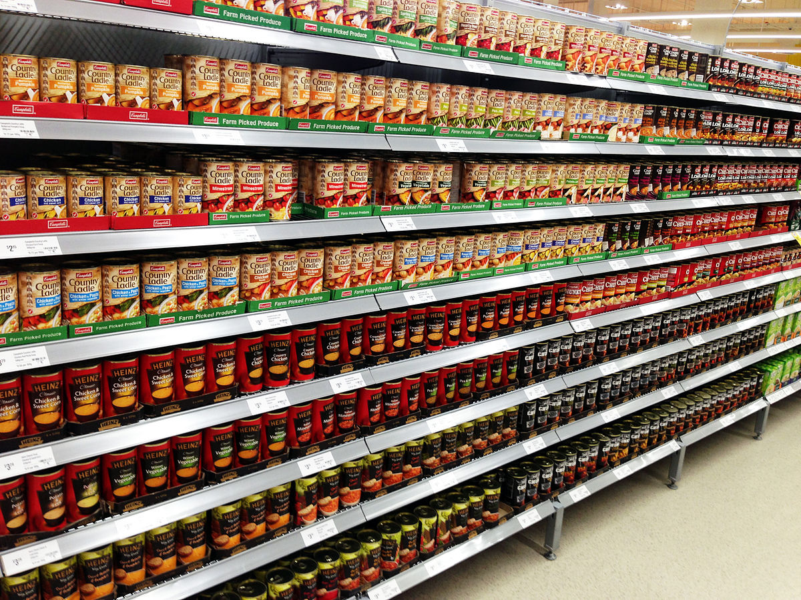
Актуальность анализа цены
«Вы уверены, что "акция" в магазине — не обман?
Цена за кг/литр часто скрыта мелким шрифтом!»

Slide 3
Цель работы
Написать чат-бота, который будет принимать фотографии ценников, вычислять цену за киллограмм/литр/единицу продукции, сравнивать и выделять самое выгодное предложение.

Slide 4

Как работает
«Отправьте фото ценника боту — он мгновенно покажет цену за единицу веса/объёма и найдёт подвох!»

Slide 5
Структура
Telegram-бот
Модул, распознающий ценники
Модул, распознающий ценники
Классификатор продуктов
Для достижения заданной функциональности проект был разделен на модули.

Slide 6
Модуль Telegram-бота
Главный интерфейс для пользователей — принимает фото ценников, управляет диалогом и выдаёт результаты.
Как работает:
Приём сообщений:
Пользователь отправляет боту фото ценников для сравнения.
Бот проверяет, что файл является изображением.
При успешной загрузке — отправляет запрос в модуль OCR.
Вывод результата:
Получает от других модулей данные о цене за единицу веса.
Сравнивает данные ценников между собой.
Выдает готовые ответ.

Slide 7
Модуль для распознавания изображений
Извлекает текст с фото ценника (название товара, цену, вес/объём).
Как работает:
Распознает текст с фотографии при помощи взаимодействия с нейросетью Gemini через API.
Модуль обработки изображений Gemini-2.0-flash.

Slide 8
Модуль классификации продуктов
Проверяет принадлежат ли товары на ценниках к одной категории товаров. Выдает предупреждение если нет.

Slide 9
Подведение итогов
Цель, которая была обозначена вначале была достигнута.

